Slide 1
Як живеш, зелений мій світ?
Виконала учениця 10-Б класу
Пологівської ЗОШ I-III ст. №4
Ротко Ганна

Slide 2
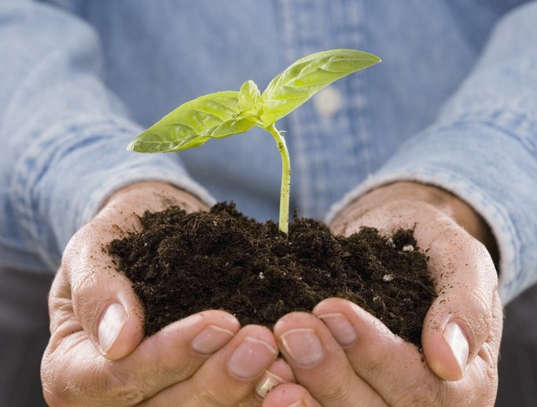
Рослиннний світ
Рослиннний світ Запоріжжя відрізняється надзвичайно різноманітним видовим складом і включає за попередніми підрахунками ботаніків біля 2 тисяч видів рослин, серед яких багато унікальних, рідкісних, реліктових або ендемічних . Саме ці види сьогодні знаходяться в найбільшій небезпеці. Склад їх скорочується, а деякі види зовсім зникають. Однією з причин цього є не помірний вплив людини на природні екосистеми в процесі господарської діяль ності, який набув таких масштабів, які не можуть не викликати занепокоєння в суспільстві, бо негативні антропогенні дії стали сильнішими за всі разом узяті негативні природні процеси.

Slide 3
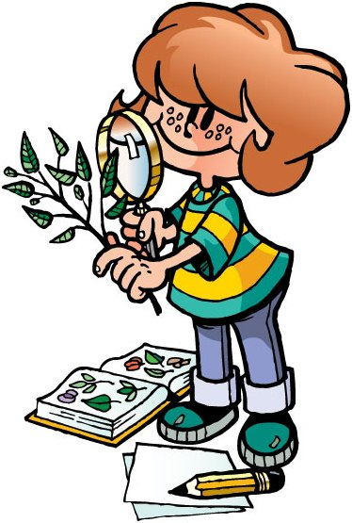
Рослиннний світ
Проблема збереження окремих видів і природного рослинного комплексу в цілому набула надзвичайної актуальності. Необхідність збереження будь-якої рослини, незалежно від її практичного чи наукового використання, не викликає сумніву, бо втрата її є невідновлювальною.

Slide 4
«Там, де АМБРОЗІЯ, не місце байдужості»
Амброзія полинолиста належить до карантинних бур'янів , які наносять великої шкоди не лише сільськомугосподарству, але й здоров'ю людини. За життєвою стратегією — це рудерал, заселяє сади, городи, узбіччя доріг, залізничні насипи, луки, пасовища, пустирі тощо.

Slide 5
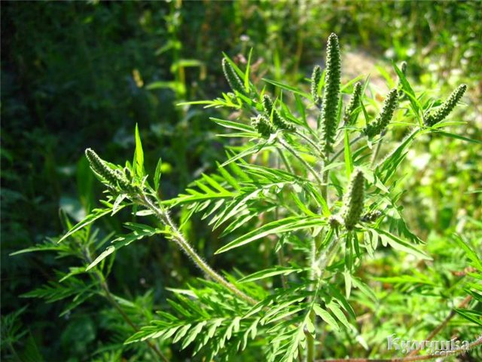
«Амбросієва чума»
В Запоріжжі було розроблено та затверджено спеціальну програму боротьби з карантинними рослинами і профілактики алергійних захворювань. Вона передбачає запровадження комплексу заходів з виявлення і ліквідації вогнищ амброзії полинолистої, розширення можливостей лікувальних установ у забезпеченні ранньої діагностики алергійних захворювань за рахунок введення сучасних лабораторних і інструментальних технологій. Щоб зрозуміти, чому цю проблему названо “Амбросієвою чумою” необхідно зробити невеликий екскурс в минуле.

Slide 6
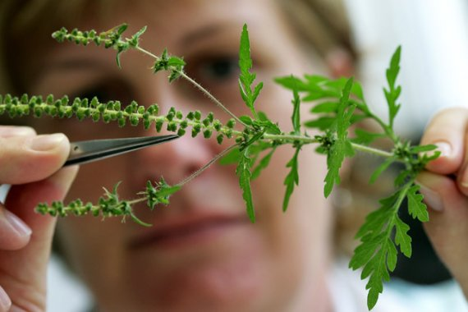
«Амбросієва чума»
Протягом двох сторіч амброзія полинолиста під впливом господарської діяльності людини перетворилась з рідкозустрічаємої рослини на надзвичайно небезпечний вид, що розселився в Центральній і Південній Америці, Євразії, Африці та Австралії.
На території України окремі вогнища амброзії були зафіксовані в 20-30 роки, а саме в 1937 році – в басейні річки Берда Запорізької області. Поширення амброзії в післявоєнний час носить характер екологічного вибуху.
Крім величезної шкоди для сільгоспвиробників амброзія в містах та інших населених пунктах створює непроглядний естетичний вигляд, а в період цвітіння (липень-серпень) пилок викликає алергійні захворювання.

Slide 7
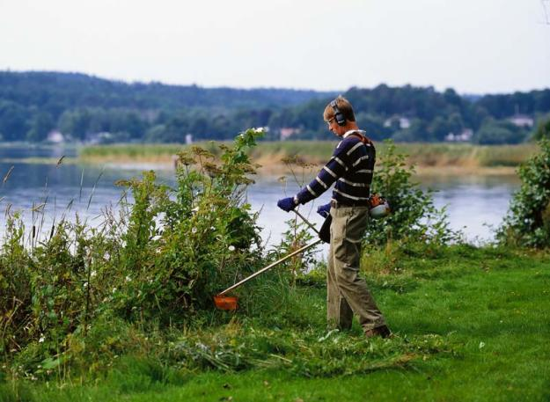
«Амбросієва чума»
Основними завданнями Концепції та Програми в місті Запоріжжі є привернення уваги населення та громадськості до проблеми, пов’язаної із засміченням земель карантинним бур’яном та шляхи її вирішення. Відповідальність за виконання та проведення заходів по знищенню амброзії покладається на підприємства, установи, організації незалежно від форм власності, посадових осіб та громадян, діяльність яких пов’язана з землекористуванням.

Slide 8
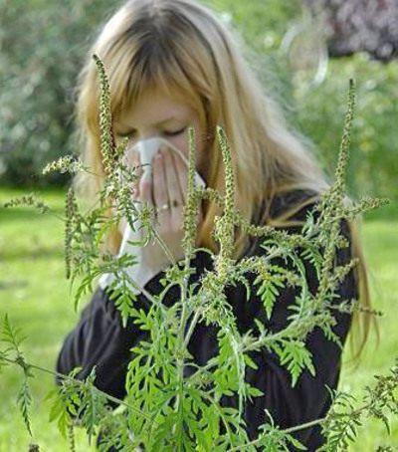
«Амбросієва чума»
Але в Запорізькій області проблема амброзії до сих пір залишається відкритою.
Ще трохи, і з цих рослин полетить отруйний пилок, від якого задихаються дорослі і діти. Алергія на амброзію настільки стійка, що людина, вже постраждав від цього пилку, навіть виїхавши за межі виростання шкідливого рослини, в період цвітіння амброзії буде схильна до нападів сінної лихоманки. Ця рослина виділяє ефірні масла, що викликають сильний головний біль. Тому в жаркий день фахівці категорично не рекомендують перебувати в місцях зростання цього підступного бур'яну.

Slide 9
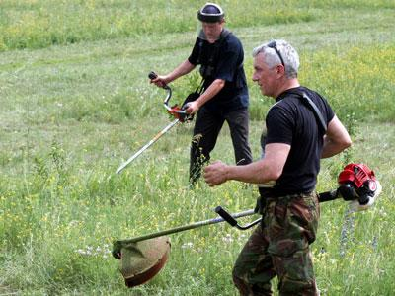
«Амбросієва чума»
Запорізький пил буквально перенасичений забруднювачами та мікроорганізмами . Шкідлива мікрофлора , кліщі і яйця глистів потрапляють у зовнішнє середовище. Це може привести до виникнення алергічних , шкірних , паразитарних та багатьох інших захворювань. Лептоспіроз , чума , туберкульоз , гепатити , дизентерія , черевний тиф - всі ці хвороби можуть передатися людині буквально «з повітря ».
Поки комунальники не квапляться оголосити війну амброзії , багатьом доводиться знищувати її своїми силами. Щоб звести до мінімуму вплив небезпечного пилку на організм , епідеміологи радять боротися з амброзією таким чином. Для « ближнього бою » потрібно надягати штани і кофти з довгими рукавами , руки слід захищати рукавицями, а дихальні шляхи - респіратором.

Slide 10
Висновки
Таким чином, особливості середовища Запорізької області зобов'язують використовувати всі існуючі методи її поліпшення . Одним з найбільш доступних засобів є вдосконалення системи озеленення. Саме декоративність посадок робить свій вплив на вигляд окремих ландшафтно- архітектурних композицій. З позиції озеленювачів деревні породи повинні мати максимальну декоративність, яка , певною мірою є показником їх успішного зростання . Для озеленення магістралей , вулиць і територій автозаправок рекомендується додатково використовувати деревні породи , що проявили високу і середню стійкість ( рябинник рябінолістний , пузиреплодник калінолістний , дерен білий , черемха Маака , жимолость татарська , спірея середня) . Для озеленення скверів і бульварів рекомендуються деревні породи , що проявляють високу і середню стійкість в скверах і примагістральної посадках ( дівочий виноград , глід перістонадрезанние , рябинник рябінолістний , пузиреплодник калінолістний , дерен білий , черемха Маака , аронія чорноплідна , калина звичайна , жимолость татарська , спірея середня , ялина колюча ф. блакитна) . Менш стійкі деревні породи рекомендуються для внутрішньо-квартального озеленення , великих парків (глід криваво -червоний , смородина золотиста , спірея березолістная , троянда зморшкувата , черемха звичайна).

Slide 11
Рослини нас оберігають від різних брудних отруйних газів. Тому ми повинні озеленювати навколишню територію. Неможливо досягти охорони природи силами одного або декількох людей. Тому потрібно намагатися, щоб кожна людина брала у цьому активну участь. Всі разом ми повинні уберегти нашу планету від екологічної катастрофи.

Slide 12
Використані джерела:
1. Бадіон О. П. Звіт про весняну флору Чернігівського і Куйбишевського районів Запорізької області 2002-2004 рр. (Рукопис, архів ЗОЦТКУМ).
2. Бескаравайна Є. В. Звіт про весняну флору околиць с. Велика Знам’янка Кам’янсько-Дніпровського району Запорізької області 2002 р. (Рукопис, архів ЗОЦТКУМ).
3. Боярчук В. В. Звіт про весняну флору околиць с. Приютне Гуляйпільського району Запорізької області 2002-2004 рр. (Рукопис, архів ЗОЦТКУМ).
4. Екофлора України. Т. 1, 3. / Дідух Я. П., Плюта П. Г., Протопопова В. В., та інші. – К.: Фітосоціоцентр, 2000.– 284 с.
5. Матеріал з Вікіпедії — вільної енциклопедії. Амброзія полинолиста.

